Slide 1
KIDOTOY · JORNADA DE ENTREGA
Guía de entrega
Viernes 12 de diciembre · Parque Jaime Duque
Léela una vez antes de empezar. Tenla a la mano.
Personal de carpa
Notes:
Guía de capacitación para el personal de carpa. Se imprime y se deja en cada puesto.

Slide 2
Antes de empezar
Dos minutos, una sola vez
Entra con tu correo
Verifica tu carpa
El que te dio Kidotoy, con tu contraseña. No compartas la sesión.
Arriba en azul debe decir el nombre de TU carpa. Si dice otra, avisa antes de empezar.
Deja la sesión abierta
Batería y datos
No cierres sesión entre familia y familia. Solo toca «Nueva búsqueda».
Empieza con el equipo cargado. Necesitas conexión para registrar.
Notes:
Lo más importante: que verifiquen que arriba diga su carpa. Si un operario trabaja con la carpa equivocada, los conteos del día no cuadran.

Slide 3
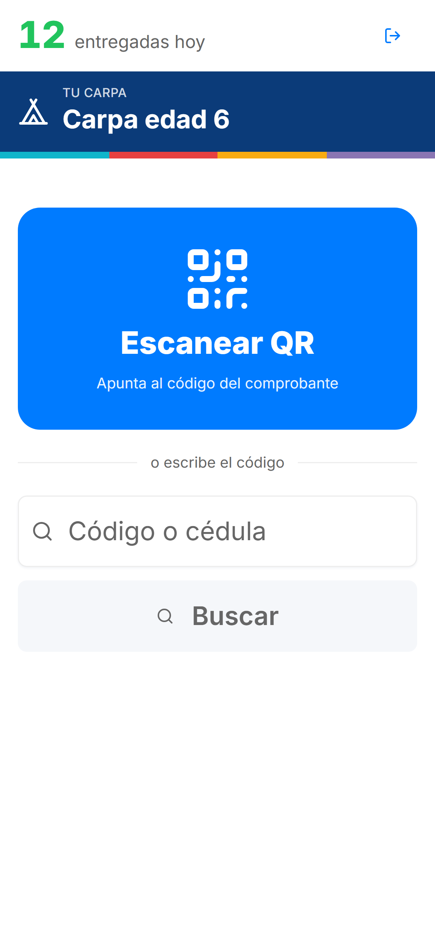
PASO 1
Escanea o busca
Toca «Escanear QR» y apunta al comprobante del papá.
Si el QR no lee —pantalla rota, poca luz, papel arrugado— escribe abajo el código de entrega o la cédula del papá y toca «Buscar».
1
2
Notes:
El escáner es lo rápido, pero siempre hay un plan B. Buscar por cédula sirve cuando el papá llegó sin el comprobante.

Slide 4
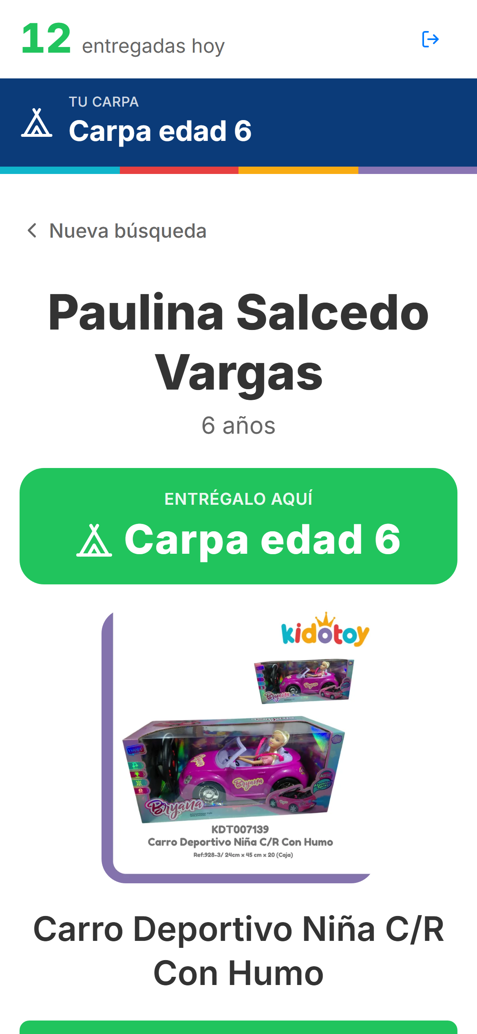
PASO 2
Verifica antes de entregar
Antes de tocar nada, revisa las tres cosas marcadas en la pantalla:
1. El nombre del niño. Dilo en voz alta y que la familia lo confirme.
2. La carpa donde se despacha ese juguete.
3. El juguete asignado.
Si todo cuadra, búscalo en tu carpa y entrégalo.
1
2
3
Notes:
Que verifiquen SIEMPRE el nombre del niño en voz alta con el papá. Es el chequeo que evita entregar el juguete equivocado. El botón verde de marcar está más abajo en esa misma pantalla: ese es el paso 3, todavía no.

Slide 5
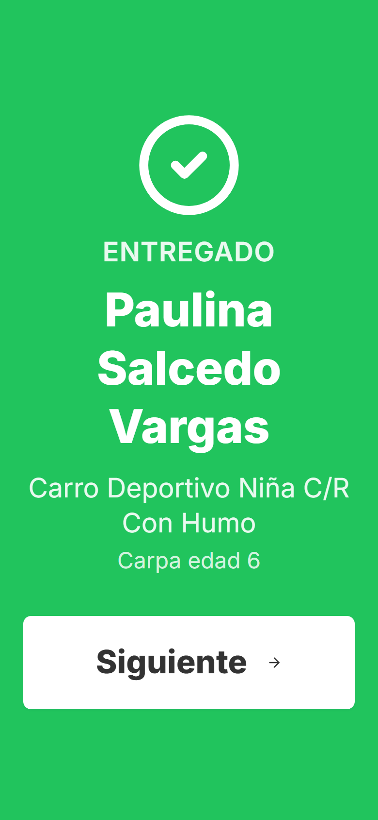
PASO 3
Entrega y marca
Entrega primero el juguete. Después, al final de esa misma ficha, toca el botón verde «Marcar entregado».
Quedó registrado cuando ves esta pantalla: verde de lado a lado, con el nombre del niño y su juguete. Toca «Siguiente» y atiende a la próxima familia.
El orden importa: PRIMERO entregas, DESPUÉS marcas. Si marcas antes y la familia se va sin el regalo, el sistema dice que se entregó y nadie lo va a notar.
Notes:
Verde es adelante. Y el orden importa: primero entregan el juguete, después marcan. Si marcan antes y la familia se va sin el regalo, el sistema dice que se entregó y nadie lo va a notar.

Slide 6
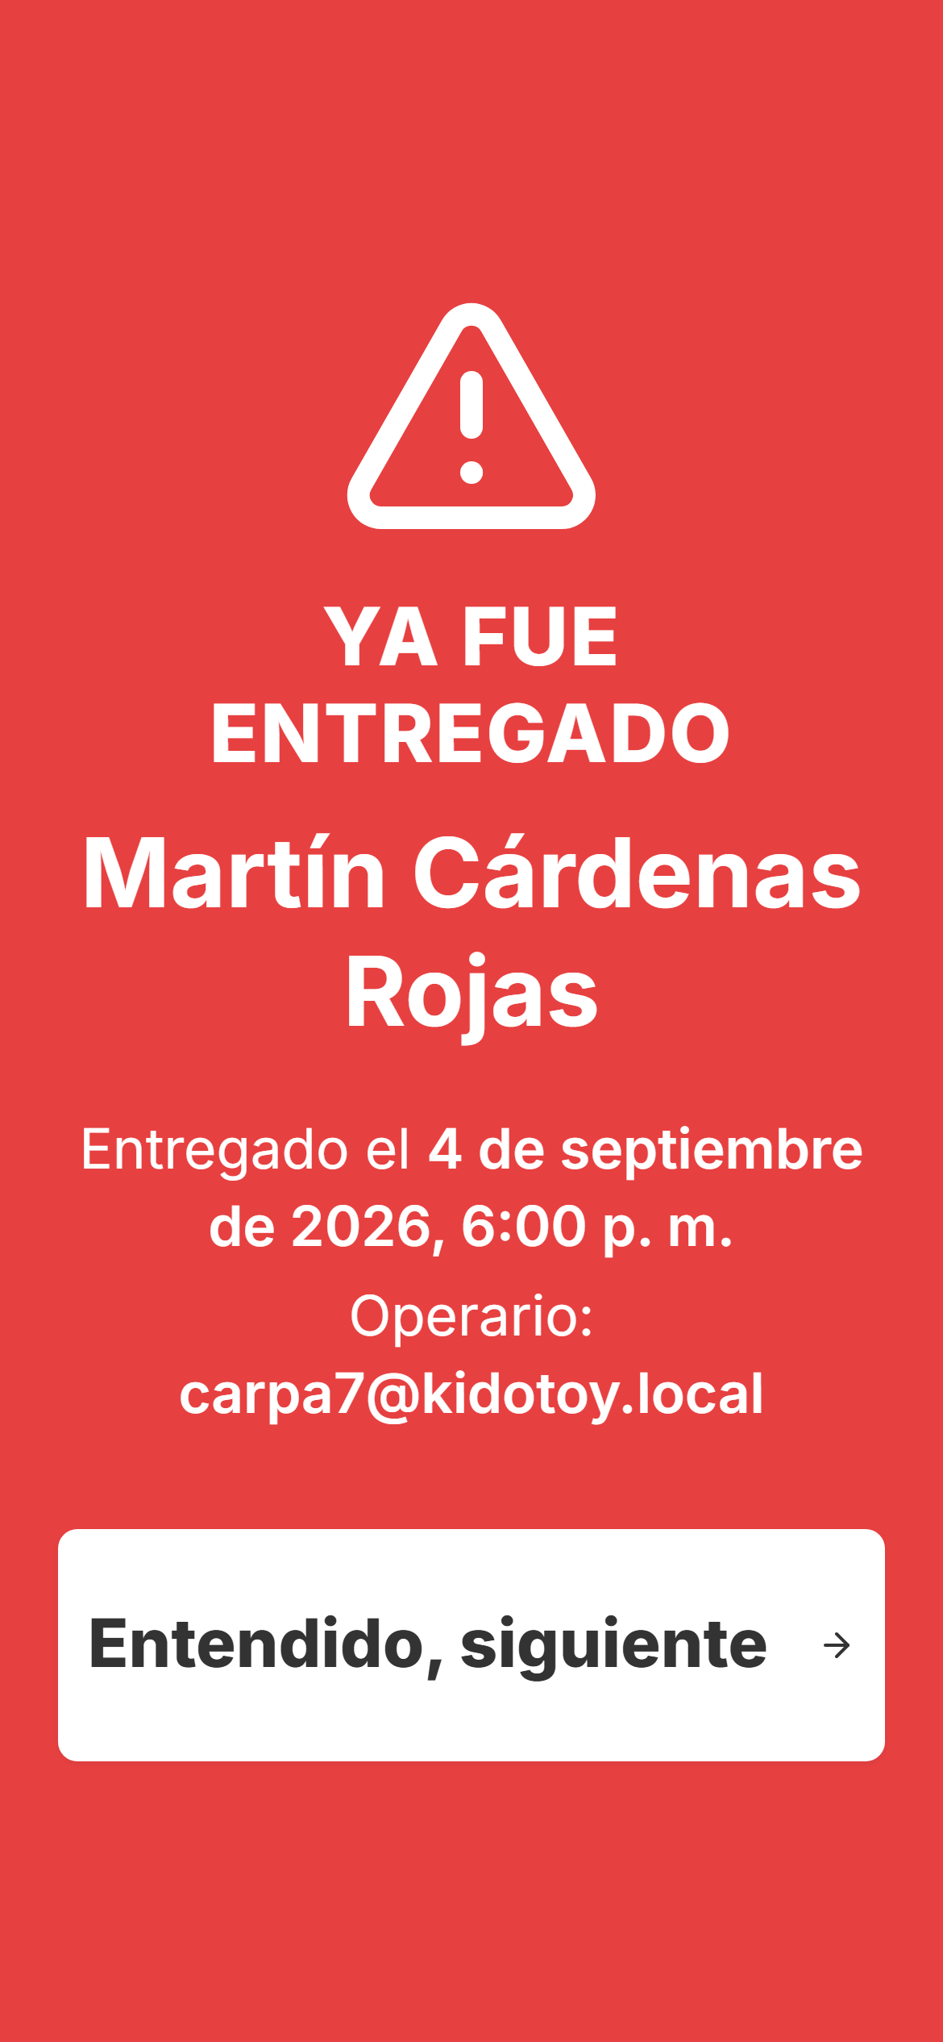
Si sale pantalla ROJA
«Ya fue entregado»
Ese regalo ya se entregó antes
La pantalla te dice cuándo se entregó y con qué cuenta
NO entregues un segundo juguete
Explica con calma y llama al coordinador
Notes:
Rojo es alto. Puede ser que otro familiar ya pasó a reclamarlo, o un error. No es el operario quien lo resuelve: llama al coordinador y sigue atendiendo la fila.

Slide 7
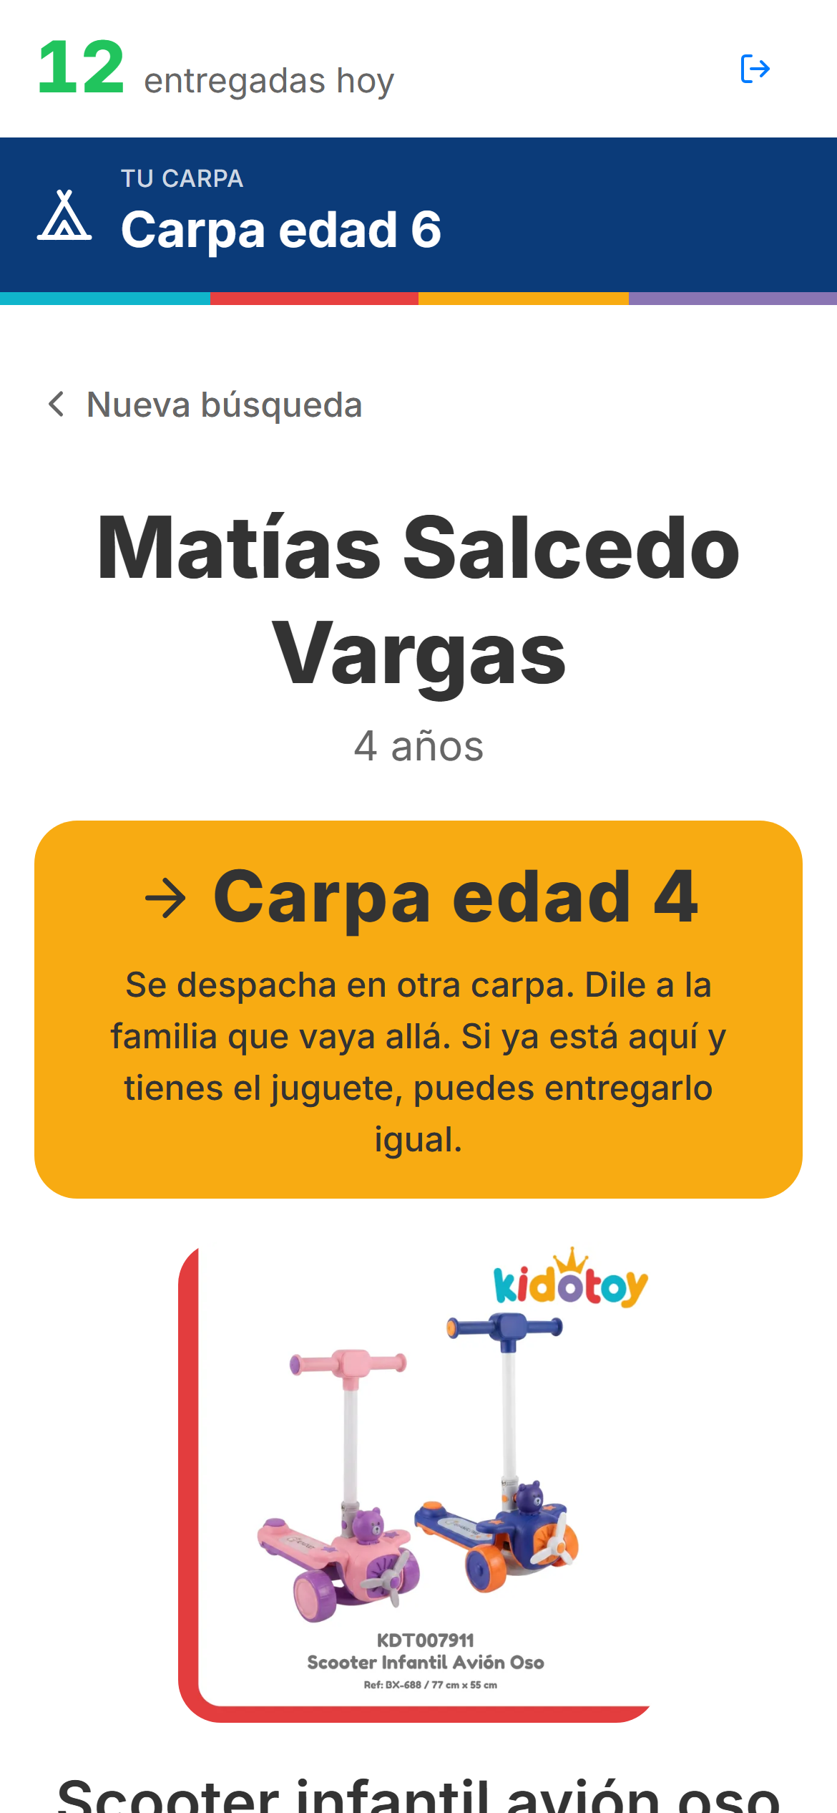
Si dice OTRA CARPA
Puedes entregarlo igual
Si tienes ese juguete en tu carpa, entrégalo
No devuelvas a la familia a hacer otra fila
El sistema lo registra como entrega fuera de carpa
El conteo se cuadra después, no en el momento
Notes:
Esto es a propósito. La familia ya está enfrente: si tenemos el juguete, se entrega. El sistema lo marca como fuera de carpa y el conteo se cuadra al cierre. La regla es no devolver a nadie a otra fila.

Slide 8
Si algo falla
Qué hacer y a quién llamar
No hay señal
El código no existe
No se puede registrar sin conexión. Usa el listado impreso de tu carpa, anota el código y avisa al coordinador.
Verifica que esté bien escrito. Si sigue igual, al coordinador.
El papá no trae comprobante
Se acabó el juguete en tu carpa
Busca por su número de cédula.
Avisa al coordinador antes de decirle nada a la familia.
El equipo se apaga o se traba
Coordinador de jornada
Vuelve a entrar con tu correo. Lo que ya marcaste quedó guardado.
Kidotoy confirma el número el día del evento.
Notes:
El primer punto es el crítico: hoy el sistema NO funciona sin conexión. Si se cae la red, se entrega con el listado impreso y se registra después. Por eso cada carpa tiene su listado en papel.

